Slide 1

Que
With the Angry Family

Slide 2
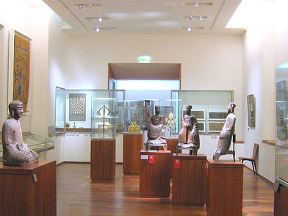




Bienvenue à l’exposition « Anger Management », tout juste lancée par Peaceful Jingling Bracelet.
Welcome to the Behavioural Adjustment Exhibition that Peaceful Jingling Bracelet has just opened.

Slide 3

Ce n’est pas l’exposition que nous voulions voir… Ecoutons le guide quand même !
It isn’t the exhibition that we wanted to see…
Let’s listen to the guide anyway!

Slide 4
Ici, vous avez une peinture que le peintre a réalisée pendant qu’il méditait.
Here you have a painting that the artist realised while meditating.

Slide 5
L’installation que vous voyez aider à se sentir détendu.
The installation that you see helps you to feel relaxed.

Slide 6
Voilà, c’est tout. Vous rappellerez-vous toutes les choses que je vous ai dites?
That’s it. Will you remember all the things that I’ve told you?

Slide 7
Non, désolée, nous n’écoutions pas.
No, sorry, we were not listening.

Slide 8
Grammar
Que

Slide 9
Ce n’est pas l’exposition que nous voulions voir… Ecoutons le guide quand même !
It isn’t the exhibition that we wanted to see…
Let’s listen to the guide anyway!

Slide 10
Que
It isn’t the exhibition that we wanted to see.
This becomes
“It isn’t the (right) exhibition. We wanted to see the exhibition.”
‘The exhibition’ is the object of the sentence because it is having the action of the verb done to it.
Therefore ‘which’ will translate as ‘QUE’.

Slide 11

















Join us again!

